Slide 1


Slide 2

DIRECCIÓN NACIONAL DE LOGÍSTICA
Rol de la Dirección Nacional de Logística
Estructura Organizacional
Análisis FODA
Nudos Críticos
Cadena de Suministro de Medicamentos
Conclusiones

Slide 3

I. ROL DE LA DIRECCIÓN NACIONAL DE LOGÍSTICA.
La Dirección Nacional de Logística es la Unidad administrativa encargada del Proceso Logístico de Control, Abastecimiento y Distribución de los Medicamentos , Insumos para la Salud Humana (Laboratorio, Odontología, Médico Quirúrgico y Radiología) en tiempo oportuno a los tres (3) Centros de Distribución y éstos a su vez a las setenta y cinco (75) Unidades Ejecutoras de Salud.
Esto se realiza con un recurso humano, financiero y logístico de transporte en base a una planificación regional de distribución a nivel Nacional, éstas estrategias dependen de una programación semanal y mensual para cubrir la demanda solicitada según los esquemas de pedidos establecidos e incluso lo que se relaciona a la Logística Inversa.

Slide 4

RESUMEN DIAGNÓSTICO TEMÁTICA ADMINISTRACIÓN

Slide 5

ORGANIGRAMA GENERAL DE LA CSS
JUNTA DIRECTIVA
Basada en la Resolución Nº: 41,589-2009-J.D. de 29 de octubre de 2009
DIRECCIÓN GENERAL
DIRECCIÓN EJECUTIVA NACIONAL DE PRESTACIONES ECONOMICAS
DIRECCIÓN EJECUTIVA NACIONAL FINANAZAS Y ADMINISTRACIÓN
DIRECCIÓN EJECUTIVA NACIONAL DE LEGAL
DIRECCIÓN EJECUTIVA NACIONAL DE RECURSOS HUMANOS
DIRECCIÓN EJECUTIVA NACIONAL DE INFRAESTRUCTURA Y SERVICIOS DE APOYO
DIRECCIÓN EJECUTIVA NACIONAL DE INNOVACIÓN Y TRANSFORMACIÓN
DIRECCIÓN EJECUTIVA NACIONAL DE COMUNICACIONES
DIRECCIÓN EJECUTIVA NACIONAL SERVICIOS AL ASEGURADO
DIRECCIÓN EJECUTIVA NACIONAL SERVICIOS Y PRESTACION EN SALUD
DIRECCIÓN
NACIONAL DE PLANIFICACIÓN
DIRECCIÓN
NACIONAL DE FINANZAS
DIRECCIÓN
DE EDUCACIÓN
DIRECCIÓN NACIONAL DE
INFRAESTRUCTURA Y SERVICIOS DE APOYO
DIRECCIÓN
NACIONAL DE INFORMÁTICA
DIRECCIÓN NACIONAL DE
ATENCIÓN AL ASEGURADO
DIRECCIÓN
NACIONAL DE SERVICIOS DE SALUD
DIRECCIÓN
NACIONAL DE ASUNTOS ADMINISTRATIVOS
DIRECCIÓN
DE MANTENIMIENTO
DIRECCIÓN
NACIONAL DE INNOVACIÓN
DIRECCIÓN NACIONAL DE ASISTENCIA A LOS
SERVICIOS AL ASEGURADO
DIRECCIÓN
NACIONAL DE SEGURIDAD OCUPACIONAL
DIRECCIÓN
NACIONAL DE INGRESOS
DIRECCIÓN
NACIONAL DE PROYECTOS
DIRECCIÓN
DE INGENIERÍA Y ARQUITECTURA
DIRECCIÓN
NACIONAL DE CONTABILIDAD
DIRECCIÓN
NACIONAL DE PROCESOS
Ubicación según la estructura organizacional, DINALOG
DIRECCIÓN
DE BIOMÉDICA
DIRECCIÓN
NACIONAL DE COMPRAS
DIRECCIÓN
NACIONAL DE GESTIÓN ADMIISTRATIVA
DIRECCIÓN
NACIONAL DE LOGÍSTICA
Dirección Nacional de Procesos
Caja de Seguro Social

Slide 6
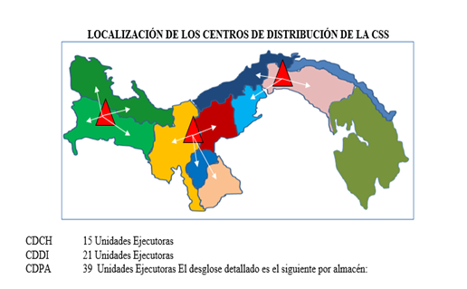

Slide 7
RESUMEN DIAGNÓSTICO
TEMÁTICA ADMINISTRACIÓN
II- ESTRUCTURA ORGÁNICA
La Estructura Organizacional se encuentra en procesos dinámicos enfocados para responder a los cambios del modelo de gestión que necesitan las áreas fundamentales de los servicios de salud, y relaciones con los asegurados.
Las funciones técnicas y administrativas, requieren de actualización permanente y su respectiva re estructuración para los cargos que en algunos casos no son contemplados en el manual descriptivo de puestos.

Slide 8
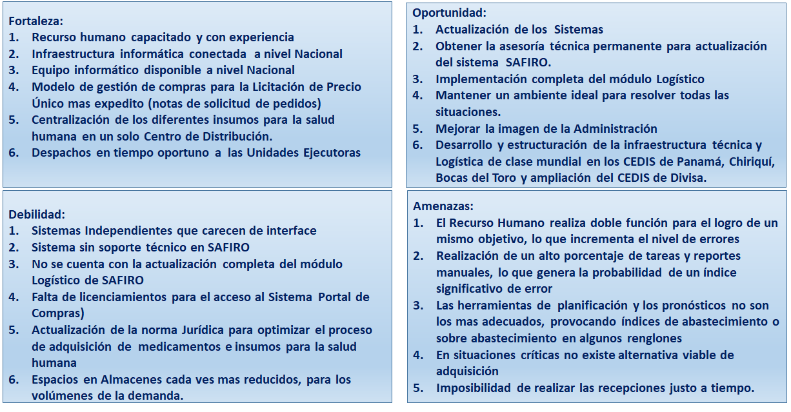
III- ANÁLISIS FODA

Slide 9
RESUMEN DIAGNÓSTICO
TEMÁTICA ADMINISTRACIÓN
IV- NUDOS CRÍTICOS

Slide 10
RESUMEN DIAGNÓSTICO
TEMÁTICA ADMINISTRACIÓN
Problemas técnicos de las Plataformas Instaladas.
Sistemas opcionales de control, que carecen de interfaces.
Decisiones sin base a antecedentes tecnológicos fiables
HERRAMIENTAS Y DESARROLLO

Slide 11
HERRAMIENTAS Y TECNOLOGÍA PARA DESARROLLO
APLICACIÓN | DESARROLLO O INCLUSIÓN DEL TRÁMITE COMPLETO | COBERTURA INSTALADA | CONECTIVIDAD
SAFIRO | 75% | 100% EN POLICLÍNICAS HOSPITALES, CAPPS, ULAPS Y ADMINISTRACIÓN | 100 %
SISCOMP | 15% | 80% POLICLÍNICAS, HOSPITALES, CAPPS , ULAPS Y ALGUNAS UNIDADES ADMINISTRATIVAS | 75 %
SISCONI | (*) | ALMACENES DE POLICLÍNICAS, HOSPITALES, CAPPS Y ULAPS Y CEDIS | (*)
(*) En proceso de implementación en instalaciones pilotos

Slide 12
RESUMEN DIAGNÓSTICO
TEMÁTICA ADMINISTRACIÓN
La Planificación y pronósticos de la demanda así como la distribución de acuerdo a parámetros basados en datos confiables hacen que sea privativo la revisión de todo el proceso
El óptimo abastecimiento depende del cumplimiento por parte de los proveedores y su actualización de requisitos documentales.
Depende de las herramientas tecnológicas que permitan desplegar las bondades de un sistema robusto y con actualizaciones periódicas .
Depende de la celeridad que los aspectos jurídicos le permitan al proceso, regularmente y en tiempos de situaciones irregulares .
La Cadena de Suministro en esencia, depende de todos los componentes del ciclo de abastecimiento, en cuanto un eslabón falle, se rompe la cadena lo que nos lleva a cierto grado de inoperancia.
V- CADENA DE SUMINISTRO

Slide 13
DIRECCIÓN NACIONAL DE LOGÍSTICA
COBERTURA DE LA GESTIÓN

Slide 15
RESUMEN DIAGNÓSTICO
TEMÁTICA ADMINISTRACIÓN
Una estructura organizacional adecuada y actualizada es precisa y mucho mas cuando el mismo manual descriptivo de puestos se encuentra en proceso de revisión.
Mantener un enfoque y empoderamiento de la estructura correctiva nos puede dar la oportunidad de obtener un sistema tecnológico centralizado robusto y con cobertura nacional adecuada.
La legislación sobre el proceso de adquisición y las excesivas bondades junto con la no comunicación de las plataformas tecnológicas no dan pie a que la situación del abastecimiento sea erradicado ó minimizado.
El esfuerzo conjunto, el seguimiento adecuado de los principios de adquisición y la imposición de políticas dirigidas a la mejora progresiva del proceso de adquisición depende de nosotros ahora, ¡HAGÁMOSLO!.
VI- CONCLUSIONES

Slide 16
“La Seguridad Social debe ser considerada como uno de los pilares de una política completa de progreso social.”
William H. Beveridge

